Slide 1
My driving school
Sabin Balan

Slide 2
Cuprins
Introducere
Tehnologii utilizate
Descrierea aplicației
Demo
Concluzii finale și direcții viitoare

Slide 3
1. Introducere

Slide 4
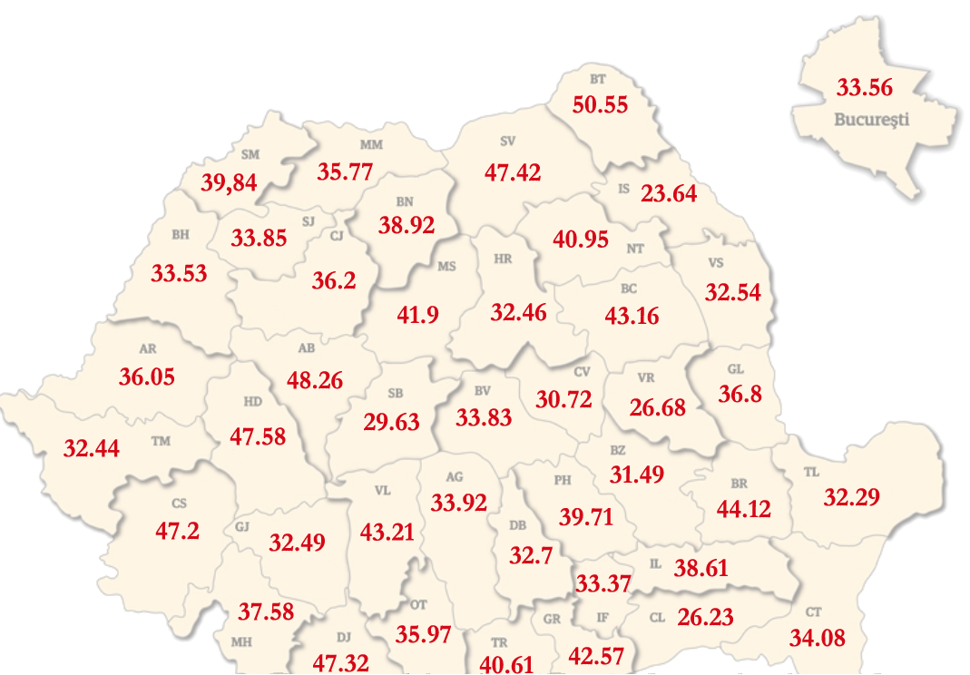
Premisa: Procentul mediu al promovabilității școlilor de șoferi la nivel de țară

Slide 5
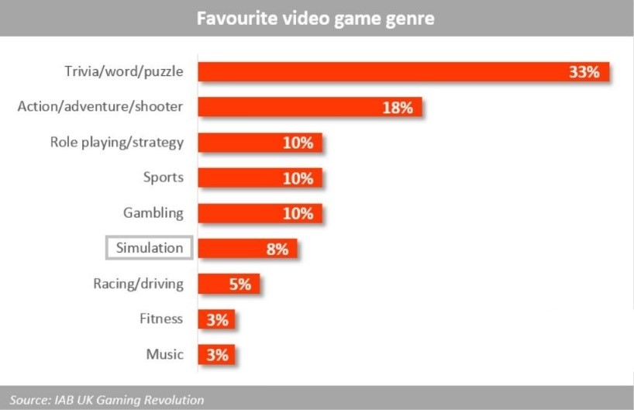
Scurt istoric

Slide 6
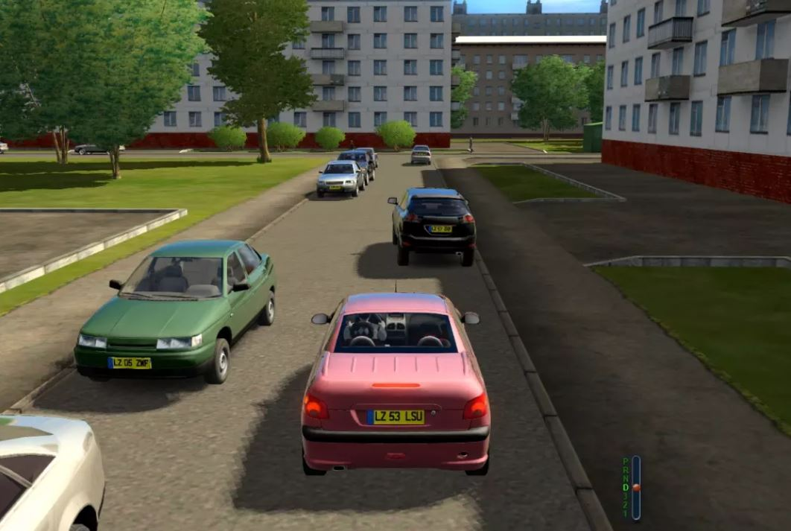
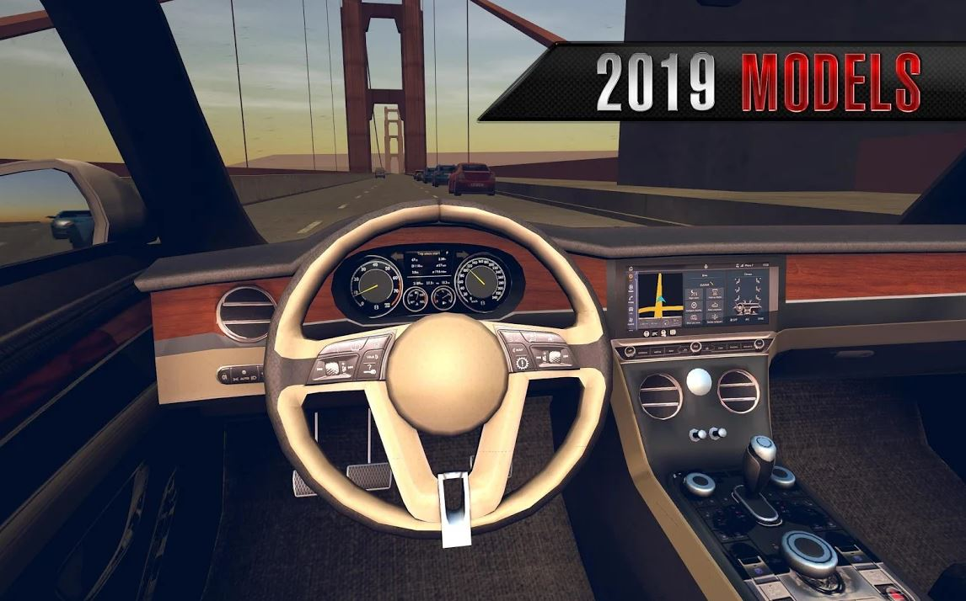
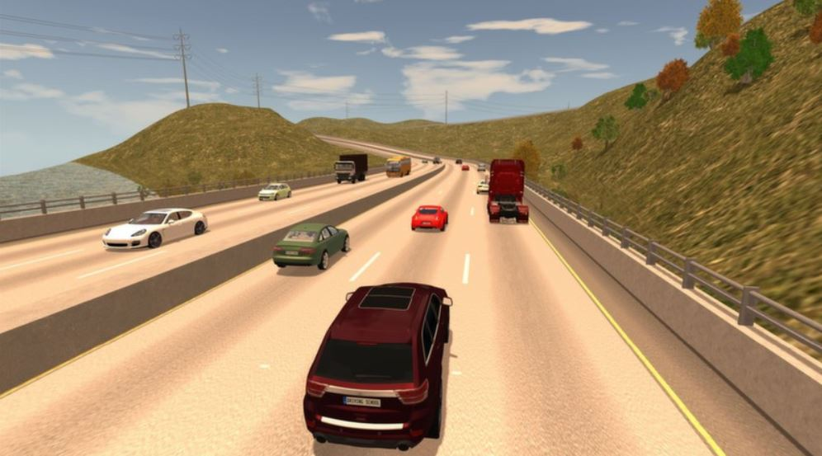
Aplicații similare
City Car driving
Driving Simulator 2017
Driving School Simulator

Slide 7
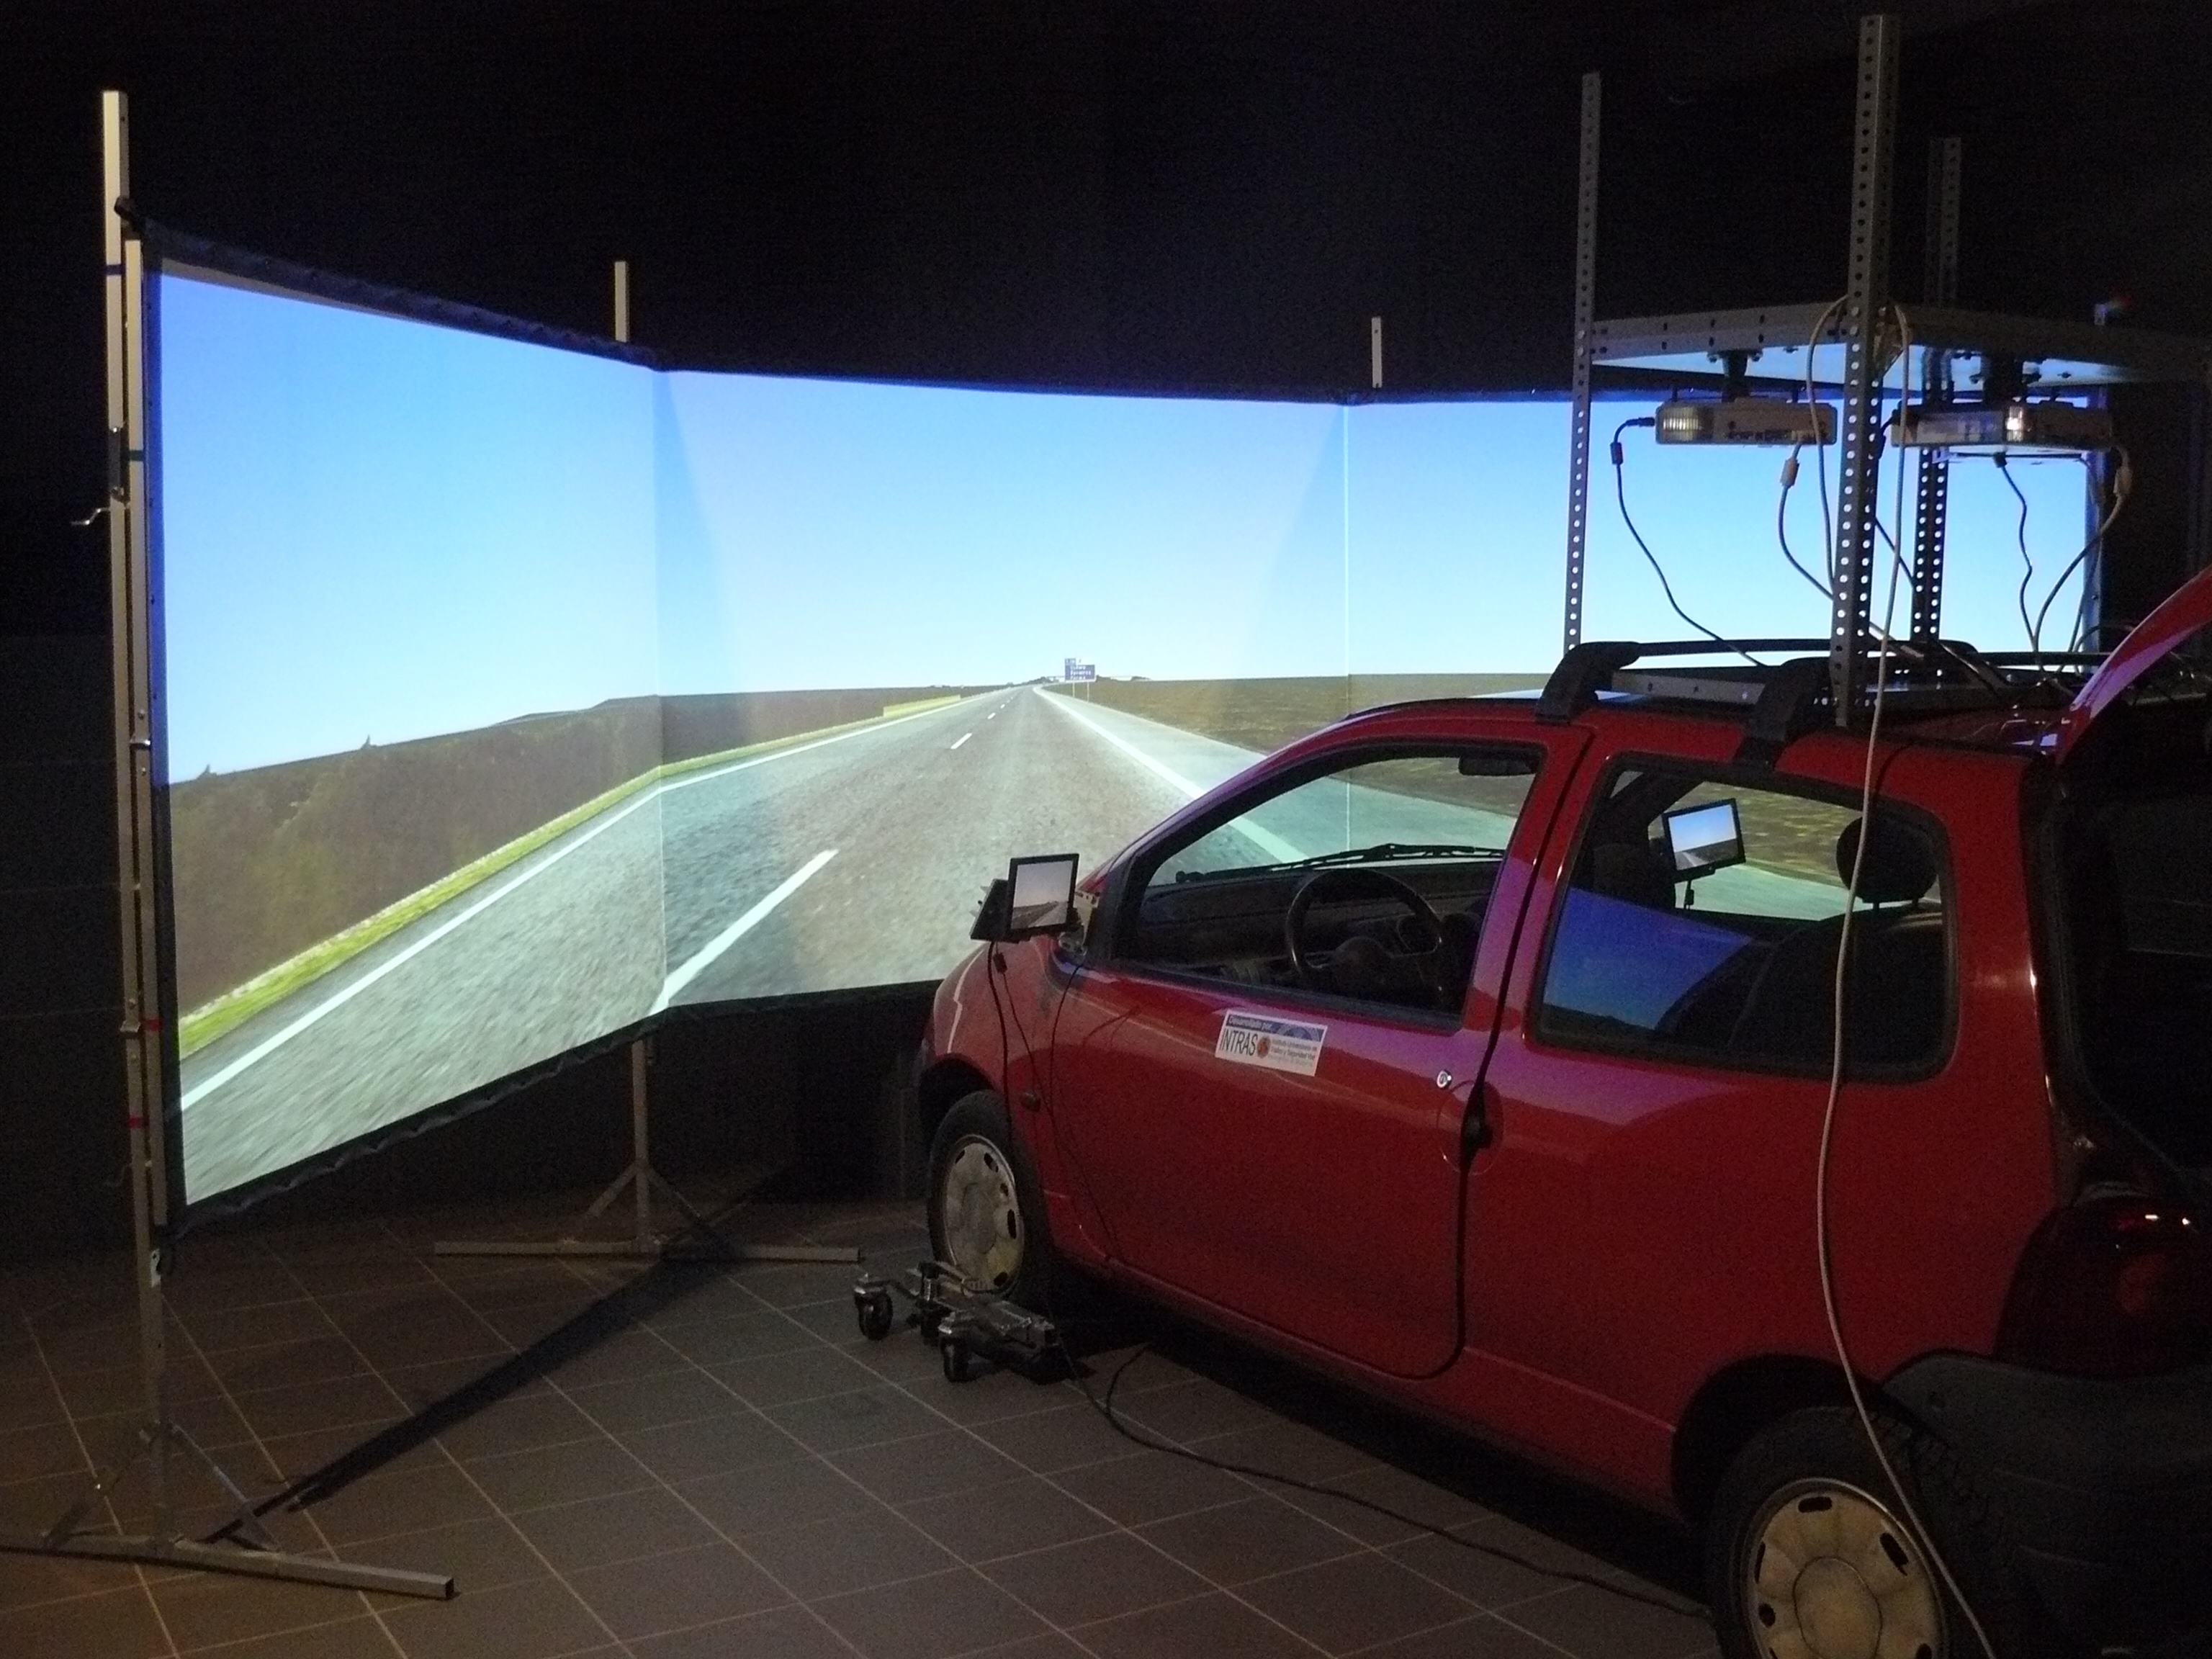
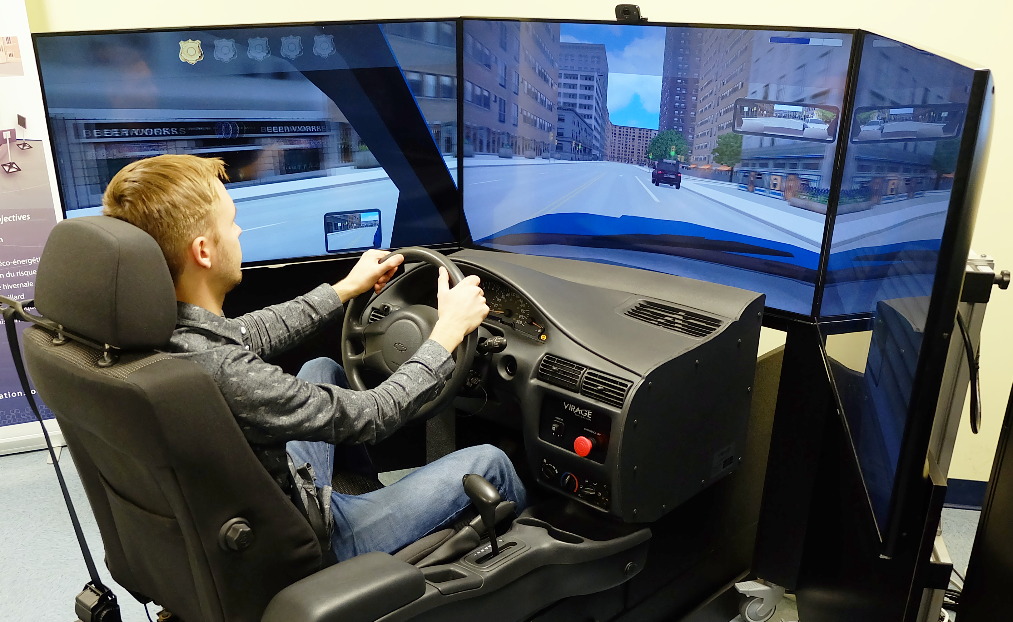
Aplicații similare: simulatoare profesionale

Slide 8
2. Tehnologii utilizate

Slide 9

Unity

Slide 10
3. Descrierea aplicației

Slide 11
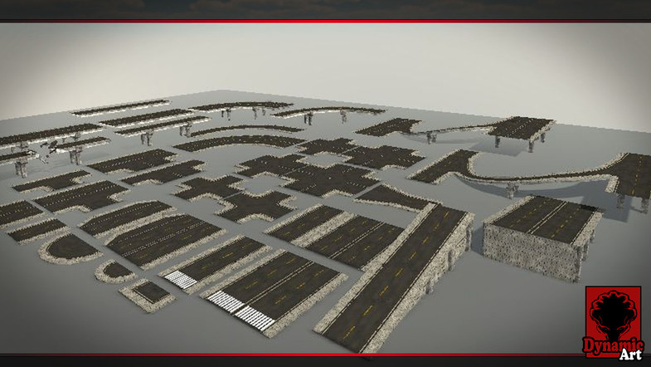
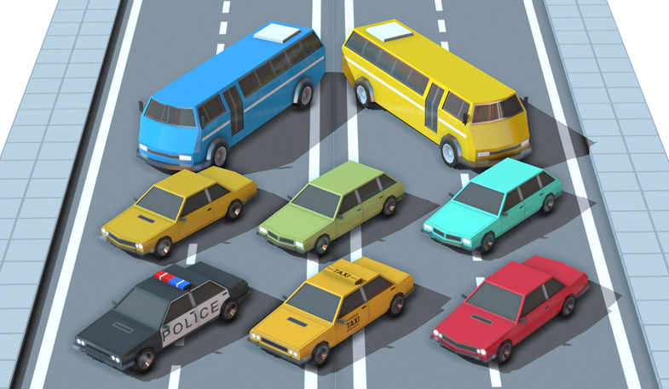
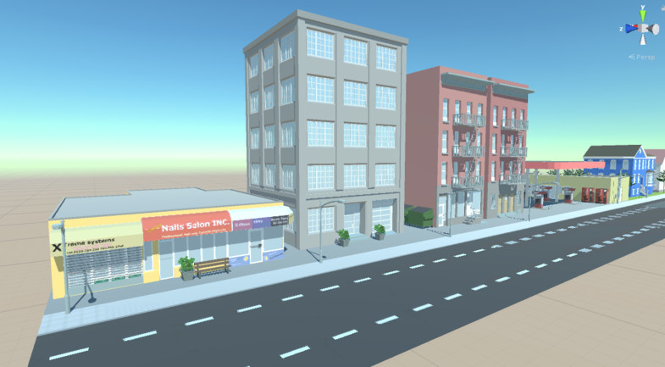
Pachete importate
Low poly street pack
Simple cars pack
Simple city pack plain

Slide 12
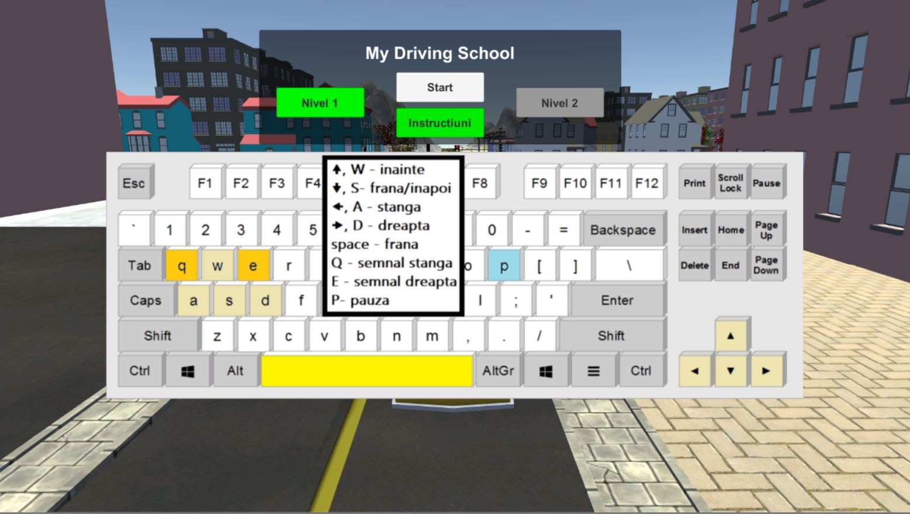
Interfața: meniul

Slide 13
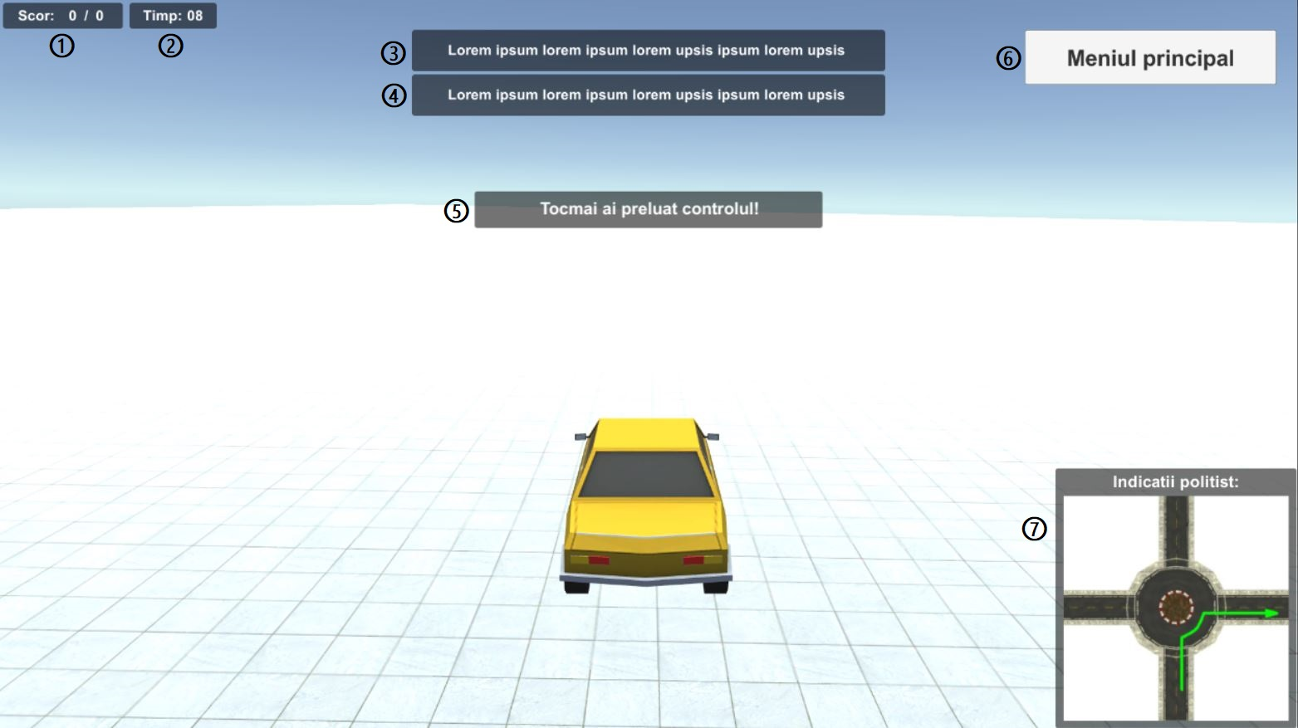
Interfața: în timpul jocului

Slide 14
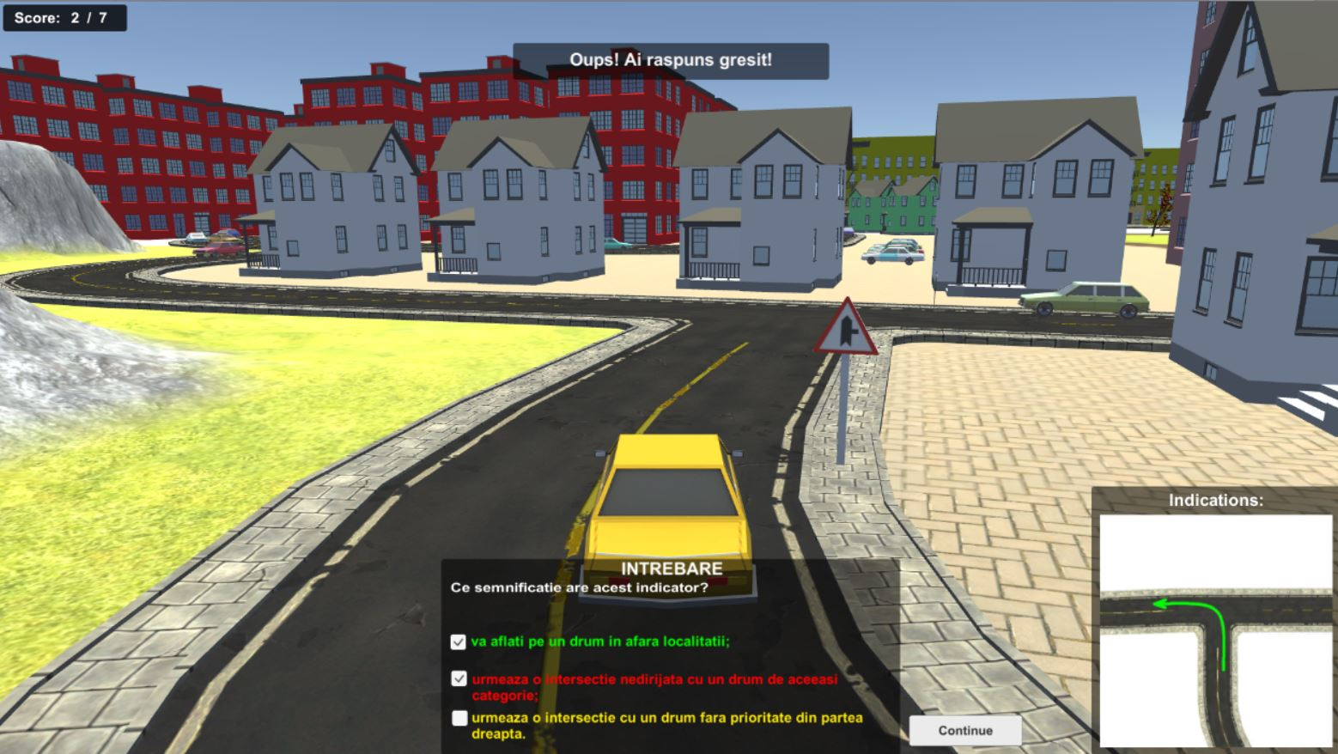
Întrebările

Slide 15
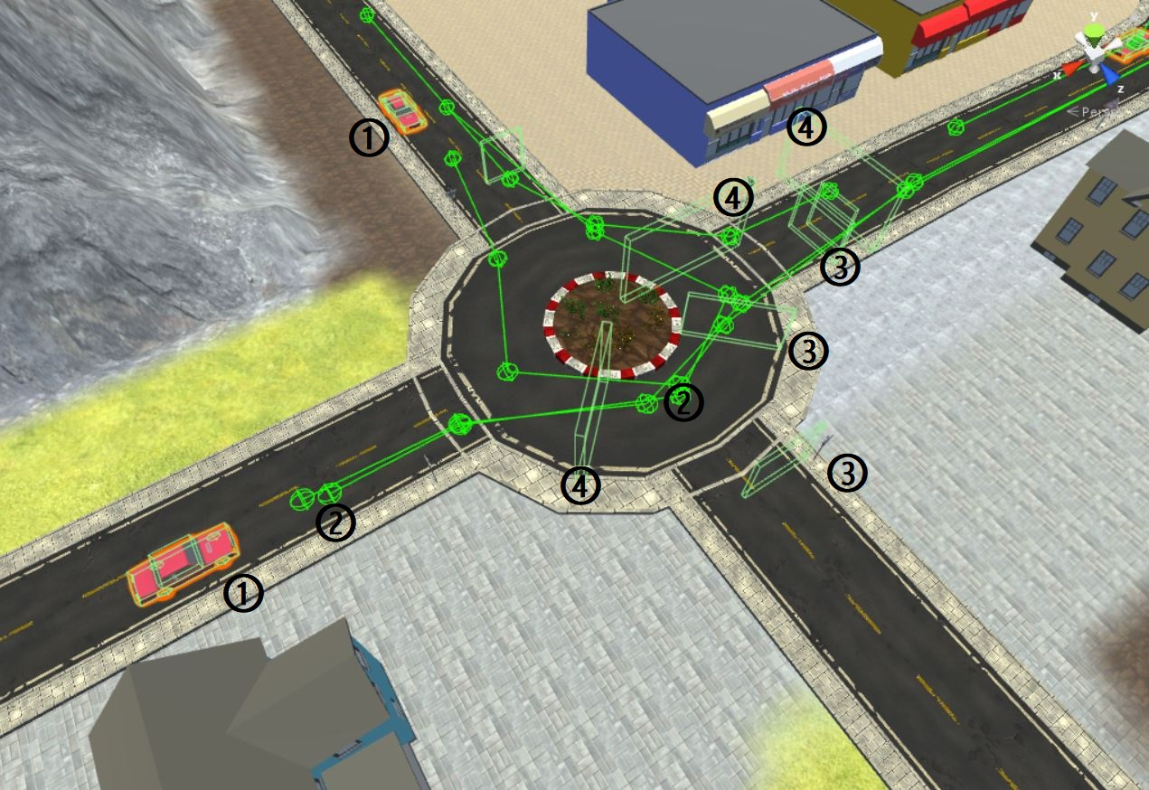
Arhitectura situațiilor practice

Slide 16
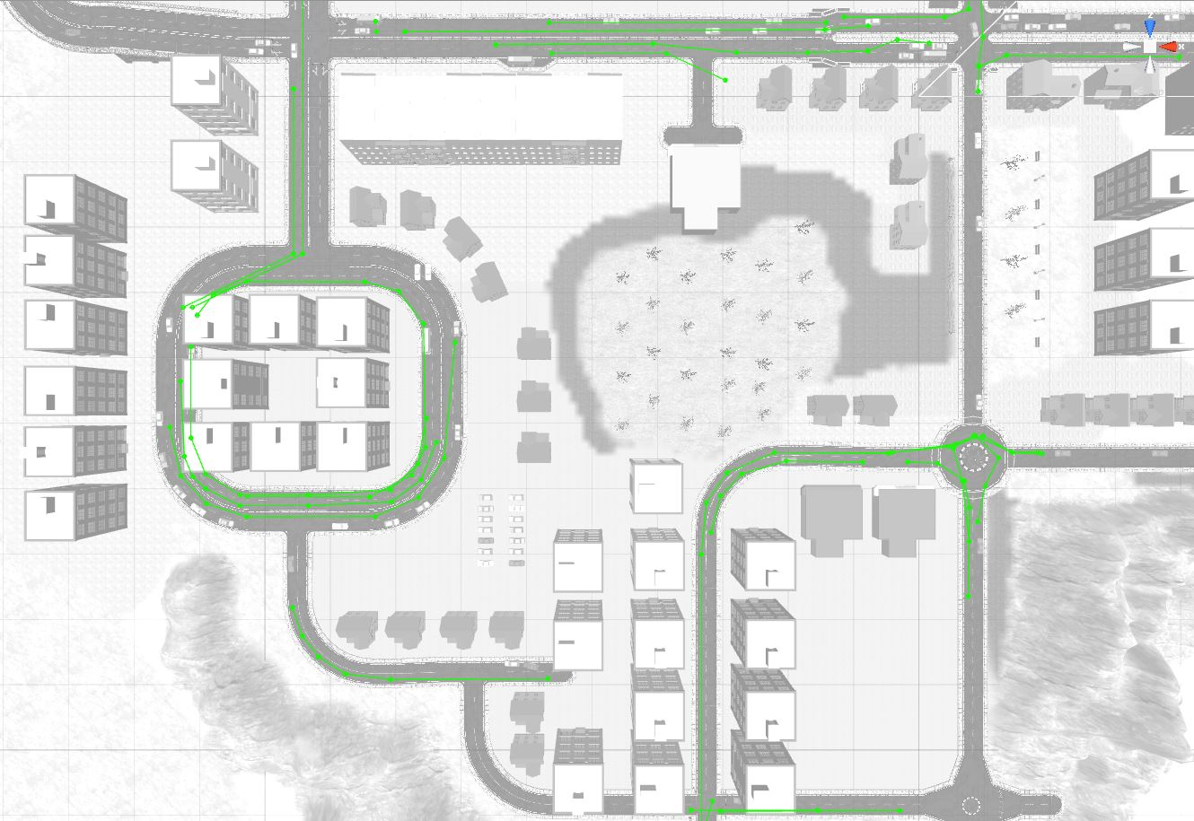
Sistemul de path-uri

Slide 17
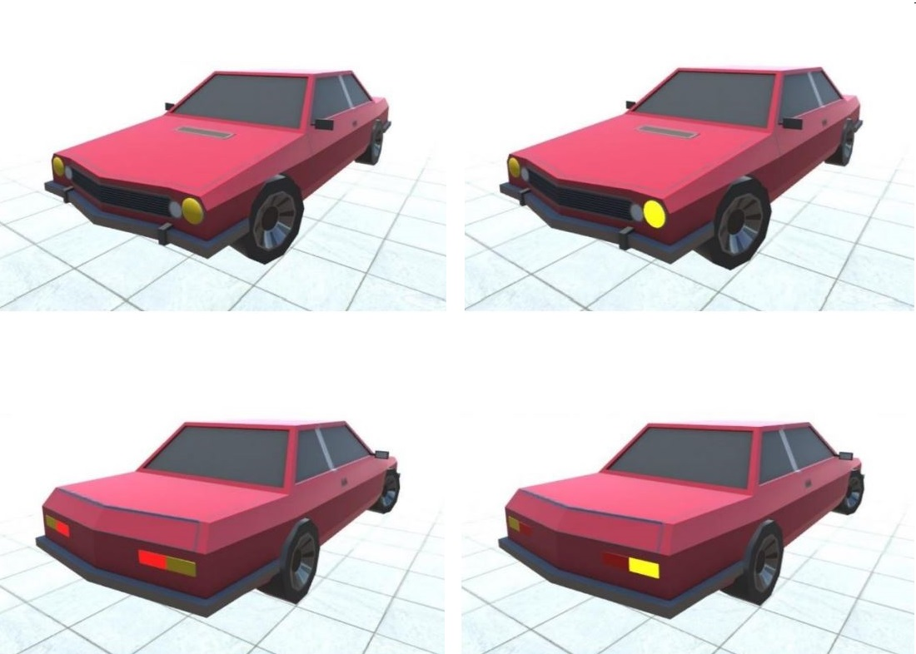
Sistemul de lumini

Slide 18
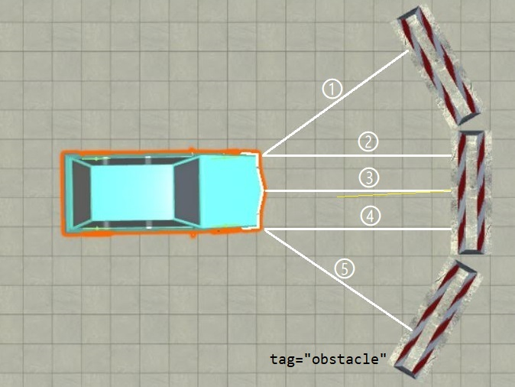
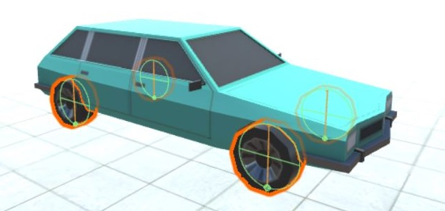
Mașinile din trafic
Roțile mașinii
Senzorii mașinii

Slide 19
4. Demo

Slide 20
5. Concluzii finale și direcții de viitor

